Slide 1
Cell Transmission Model (CTM)
Corso di Modellistica e Simulazione – Anno Accademico 2017/2018
Laurea Magistrale in Ingegneria Civile - Infrastrutture di Trasporto
Matteo Pezzullo
Matricola: 893676
SOFTWARE DI INNOVAZIONE E TRASPORTO (TIS)
Autore: Ing. Giofre’ Vincenzo Pasquale
Sito: http://tis.unical.it/index.php/development/software-educational/

Slide 2
INTRODUZIONE
TIS (Software per Trasporti Innovativi ) è un’organizzazione che si occupa di sviluppare software e sistemi intelligenti e semplici per la risoluzione di problemi legati ai trasporti. I sistemi sviluppati sono in continua evoluzione, tenendo conto delle nuove tecnologie emergenti sul mercato.
CTM, ovvero il software preso in considerazione, è gratuito, occupa uno spazio di 7,29 MB e non richiede grandi capacità di scheda grafica. Questo programma permette la risoluzione di un problema di congestione stradale dovuta alla presenza di restringimenti lungo una strada.
Il software si basa sulla risoluzione tramite un modello numerico formulato dallo studioso Carlos Daganzo, detto Modello di Trasmissione Cellulare (CTM), il quale permette di determinare il comportamento macroscopico del traffico in un determinato corridoio, valutando flusso e densità per un numero finito di intervalli di tempo e fasi temporali differenti.

Slide 3
Le variabili d’interesse sono le seguenti:
Densità veicolare:
k$\left( t;y, y+ΔY\right)=\frac{n\left( t;y, y+ΔY\right)}{ΔY}$
Flusso veicolare:
q$\left( y;t, t+Δt\right)=\frac{n\left( y;t, t+Δt\right)}{Δt}$
Equazione di deflusso:
$$q=k∙v$$
Per la densità veicolare n è il numero di veicoli presenti in un determinato tratto all’istante t, per il flusso veicolare n è il numero di veicoli che transitano in un determinato intervallo di tempo nella sezione y.
N.B.: k nel software è chiamata R.
SCOPO DEL SOFTWARE
Lo scopo è capire come determinati restringimenti della sede viaria possano andare ad impattare sulle caratteristiche di circolazione. Nel seguente programma si ipotizzerà la presenza di 2 restringimenti consecutivi, come nella seguente immagine, tratta dal programma stesso:

Slide 4
DATI DI INPUT
Per la simulazione del software occorre inserire i seguenti dati di input:
Parametri relativi al flusso di base Q e al flusso aggiuntivo Q’ (densità veicolare Roj, velocità Voj, flusso iniziale Qin)
Parametri relativi ai restringimenti (la loro posizione, la loro densità veicolare Roj e la loro velocità di percorrenza Voj)
Parametri della simulazione relativi alla discretizzazione, ovvero gli intervalli spaziali (delta x) e gli intervalli temporali (delta t), relativi rispettivamente ad una lunghezza e ad un intervallo di simulazione impostati dall’utente. Inoltre, bisogna inserire anche gli istanti iniziale e finale per tener conto del flusso aggiuntivo (Ti[q’] e Tf[q’])
1
2
3

Slide 5
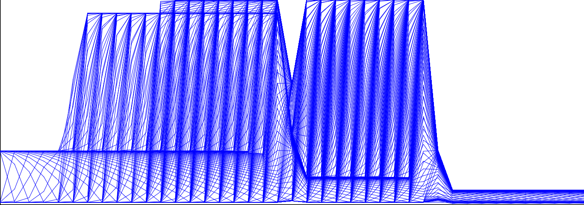
SIMULAZIONE DEL SOFTWARE
Una volta inseriti i dati, in uscita si ottiene, al variare degli istanti temporali, un grafico che esprime l’andamento delle densità veicolari y in funzione delle rispettive posizioni x. Simulando con i dati visti in precedenza si ottiene il grafico riportato, dove i valori più elevati di densità veicolare corrispondono a tratti in prossimità dei restringimenti. Partendo da 0, ogni curva rappresenta un determinato istante temporale. Dal grafico si nota, inoltre, quanto gli effetti dei restringimenti si ripercuotono significativamente sull’intero tratto stradale, con fenomeni di forte congestione che si esauriscono alla fine del secondo restringimento:

Slide 6
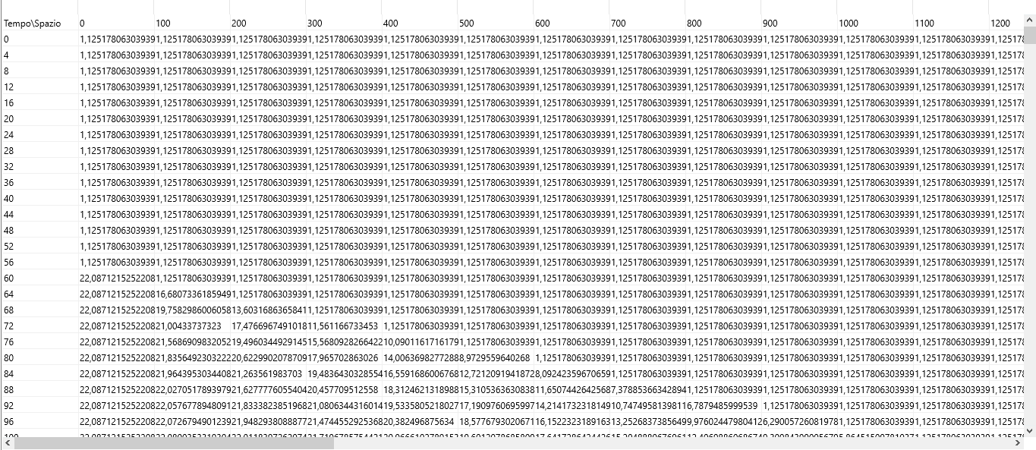
Oltre alla descrizione grafica della dinamica del sistema, il programma consente, tramite il comando «tabella», di ottenere una rappresentazione numerica di parametri quali densità, flusso e velocità, per determinati valore di spazio e di tempo. La tabella seguente rappresenta i valori di densità veicolare in base alla posizione e al tempo:

Slide 7
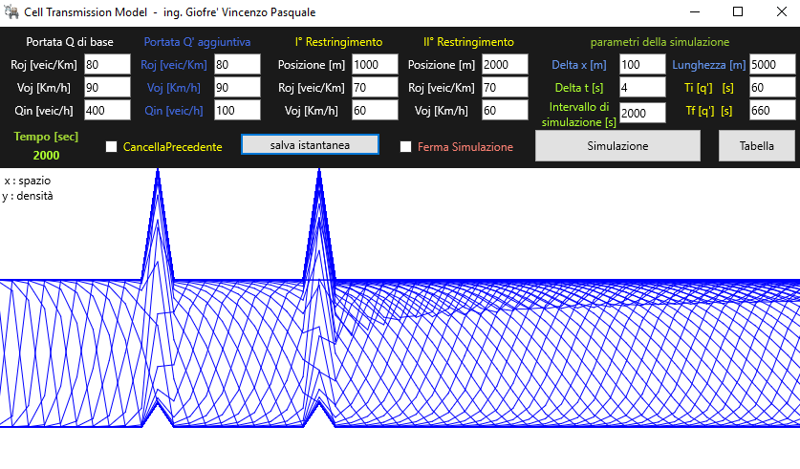
ESEMPIO APPLICATIVO
Considerando un tratto di 5 km, con restringimenti a 1 e a 2 km dall’origine, dopo aver impostato i valori di densità e di velocità, per un intervallo di simulazione prefissato, si osserva la seguente situazione:
È possibile osservare come solamente in corrispondenza degli intorni dei due restringimenti si hanno valori maggiori di densità, altrove risulta compresa in un intervallo costante. Perciò la congestione stradale risulta limitata ai due restringimenti.

Slide 8
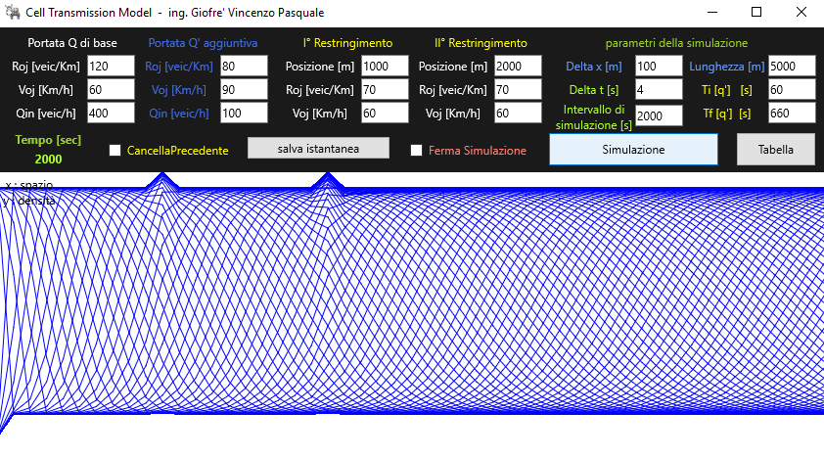
Nelle stesse condizioni del caso precedente, a meno di modifiche relative alla velocità e della densità di base, si assiste alla seguente situazione, dove risulta evidente la presenza dei restringimenti laddove vi sono i picchi di densità, ma questi non si discostano molto dalla densità del tratto senza restringimenti. Si tratta, perciò, di una situazione di congestione che prescinde dalla presenza dei picchi:

Slide 9
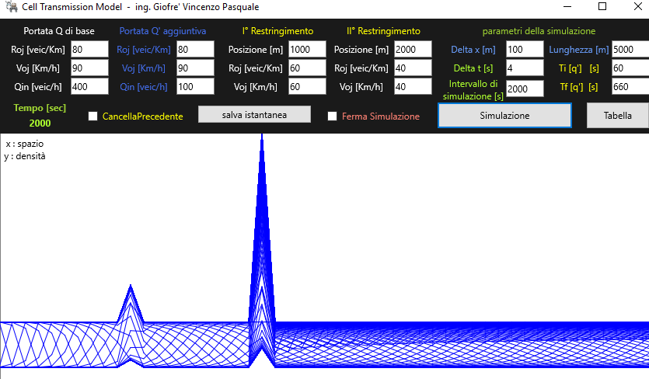
Se invece si considerano i due restringimenti diversi dal punto di vista di velocità e di densità veicolare, per esempio si considera che il secondo restringimento induca ad un abbassamento di velocità e ad un aumento della densità veicolare rispetto al primo restringimento, allora è possibile notare questo andamento grafico, con picchi di densità elevati al secondo restringimento:

Slide 10
CONCLUSIONI e SVILUPPI FUTURI
Il programma è di semplice utilizzo in quanto il modello che sta dietro è basato su un’analogia idrodinamica, paragonando il flusso veicolare in un corridoio stradale a quello dell’acqua in un tubo di flusso. Inoltre, il modello si basa su un’ipotesi molto forte riguardante il comportamento degli utenti, considerato uniforme, sebbene nella realtà risulti variabile. Altra ipotesi alla base è che gli elementi di disturbo siano dati solamente dai restringimenti.
Questo software permette di avere una visione nel tempo di variabili macroscopiche significative quali densità veicolare, flusso veicolare e velocità, e permette di individuare sia come sia quali restringimenti potrebbero inficiare la circolazione nel tempo. A fronte dei risultati ottenuti dalle simulazioni è possibile tenere sotto controllo l’effetto dei restringimenti e prendere provvedimenti qualora la situazione di congestione stradale risulti inaccettabile.
Un possibile sviluppo futuro del programma potrebbe essere quella di andare a valutare per i diversi intervalli di simulazione il ritardo medio provocato dalla congestione e il corrispondente livello di servizio (LOS) secondo la metodologia HCM 2000, la quale permette di assegnare un giudizio (da A a F) in base al ritardo medio generato dal traffico, con maggiore comprensione del fenomeno.

